Slide 1
TRƯỜNG TIỂU HỌC HÒA NGHĨA
CHÀO MỪNG QUÝ THẦY CÔ
VỀ DỰ GIỜ THĂM LỚP 3D
CÔNG NGHỆ
BÀI 10: LÀM ĐỒ CHƠI(T4)
Giáo viên: Nguyễn Thị Huệ

Slide 2



KHỞI ĐỘNG

Slide 3
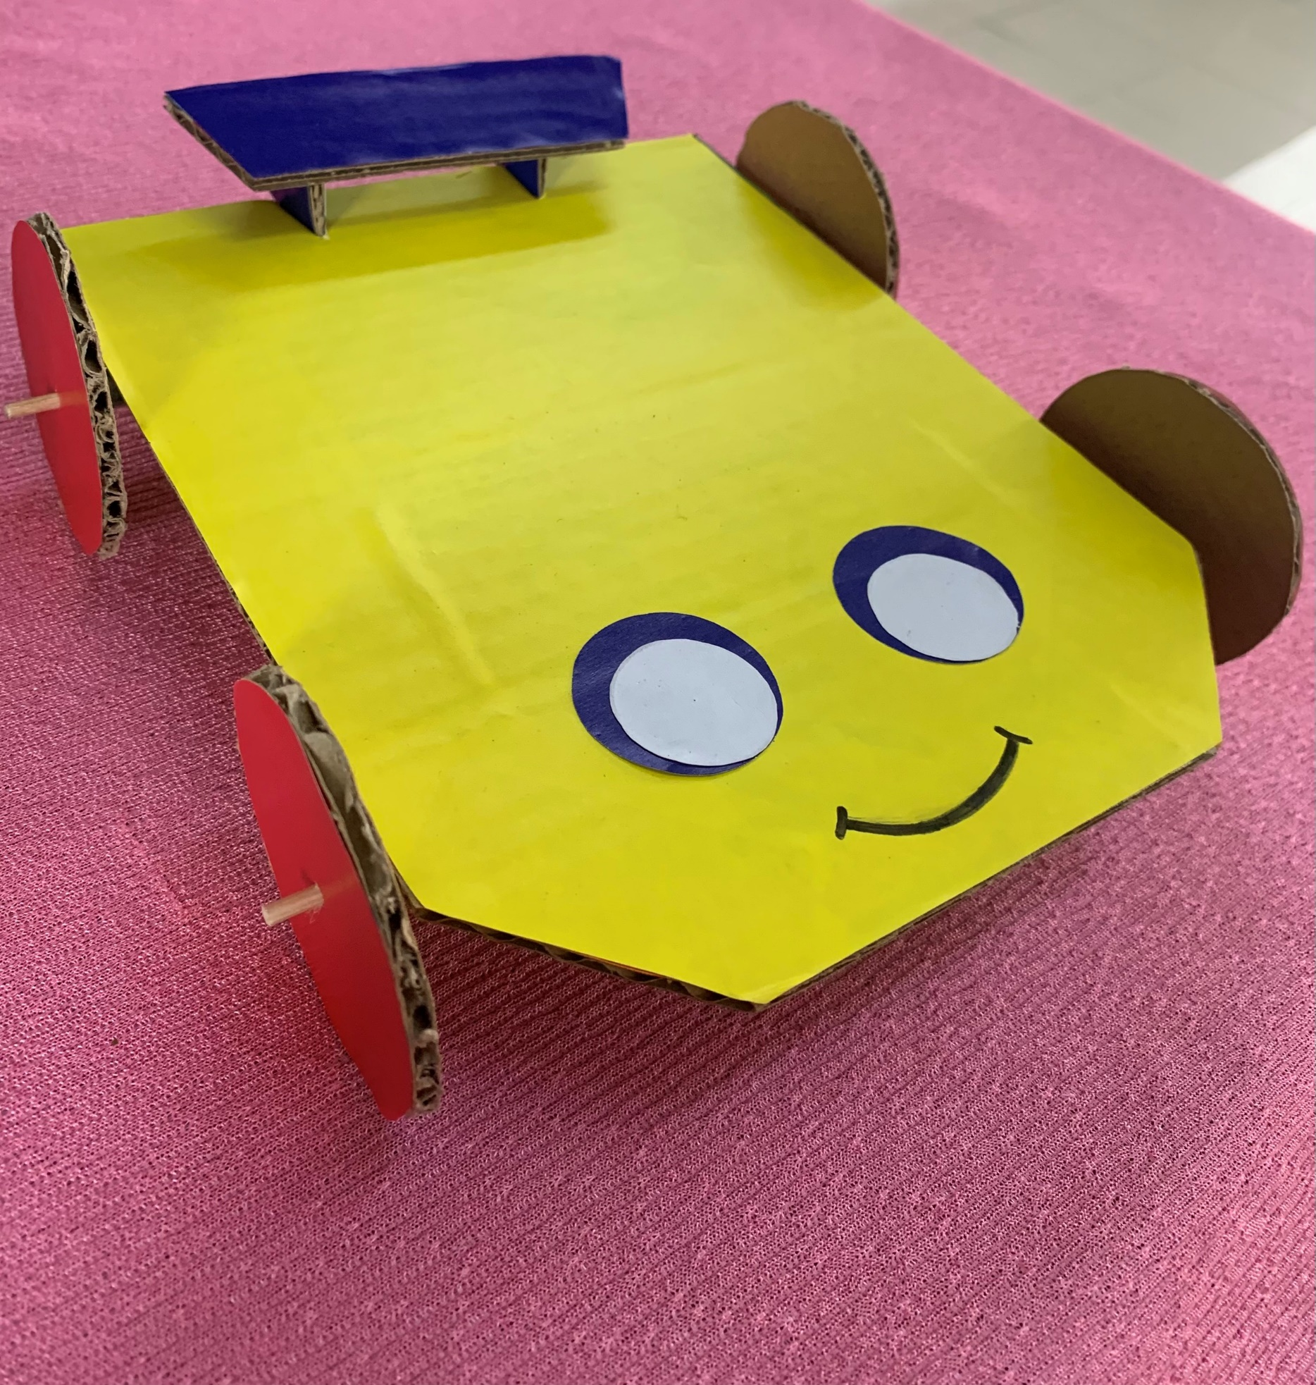
MÔ HÌNH XE ĐỒ CHƠI BẰNG GIẤY BÌA CỨNG

Slide 4
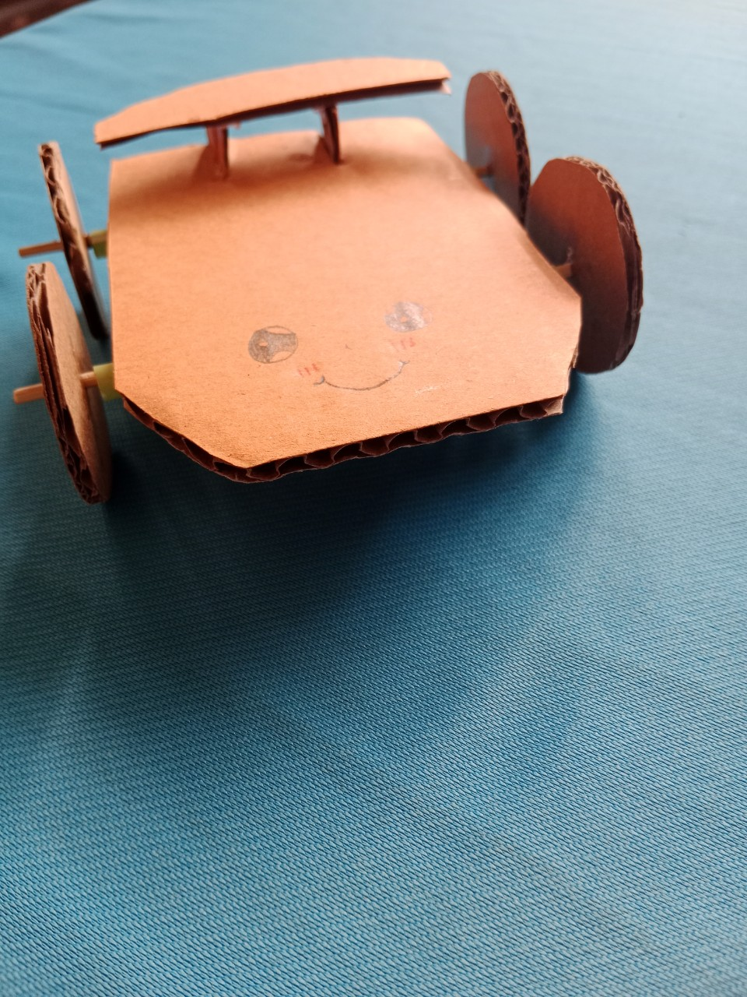
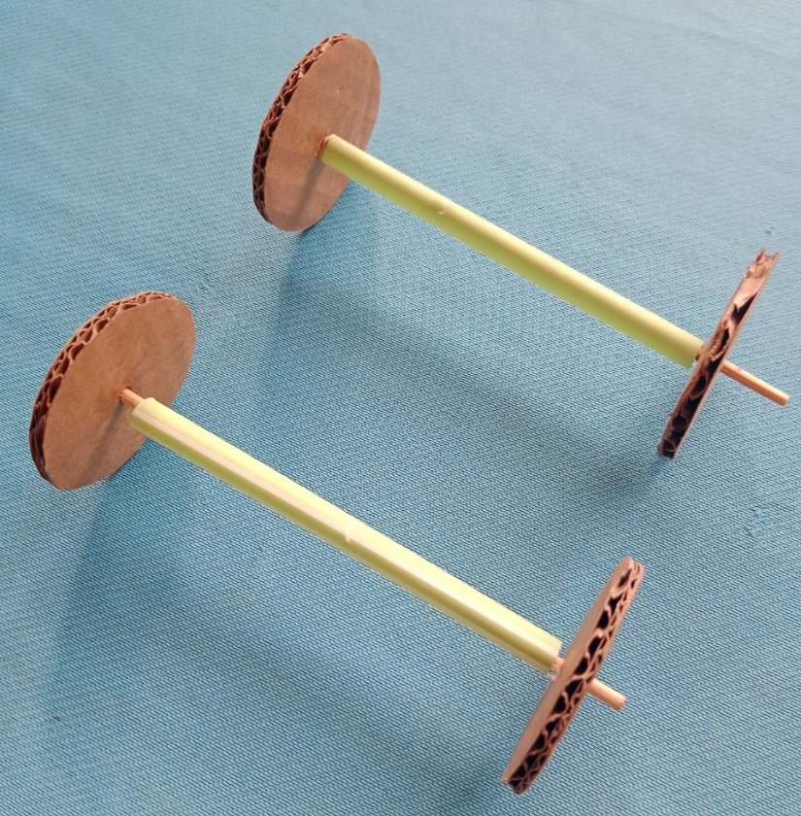
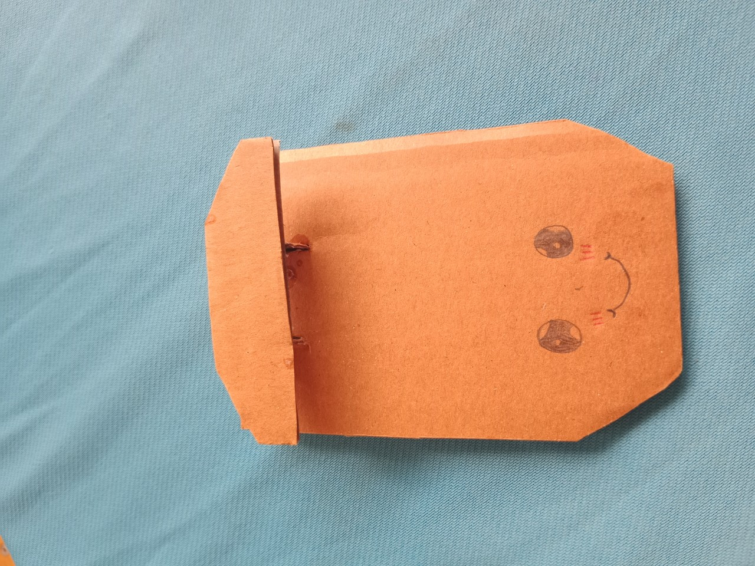
CÁC BỘ PHẬN MÔ HÌNH XE ĐỒ CHƠI BẰNG GIẤY BÌA CỨNG

Slide 5

Hoạt động 1:Tìm hiểu quy trình các bước làm mô hình xe bằng giấy bìa cứng.
- Đọc sách giáo khoa công nghệ 3. Trang 58, 59
- Nêu tên các bước thực hiện làm mô hình xe đồ chơi.

Slide 6


Các bước làm mô hình xe bằng giấy bìa cứng.
Bước 1: Làm bánh xe và trục bánh xe
Bước 2: Làm thân xe
Bước 3: Hoàn thiện

Slide 7
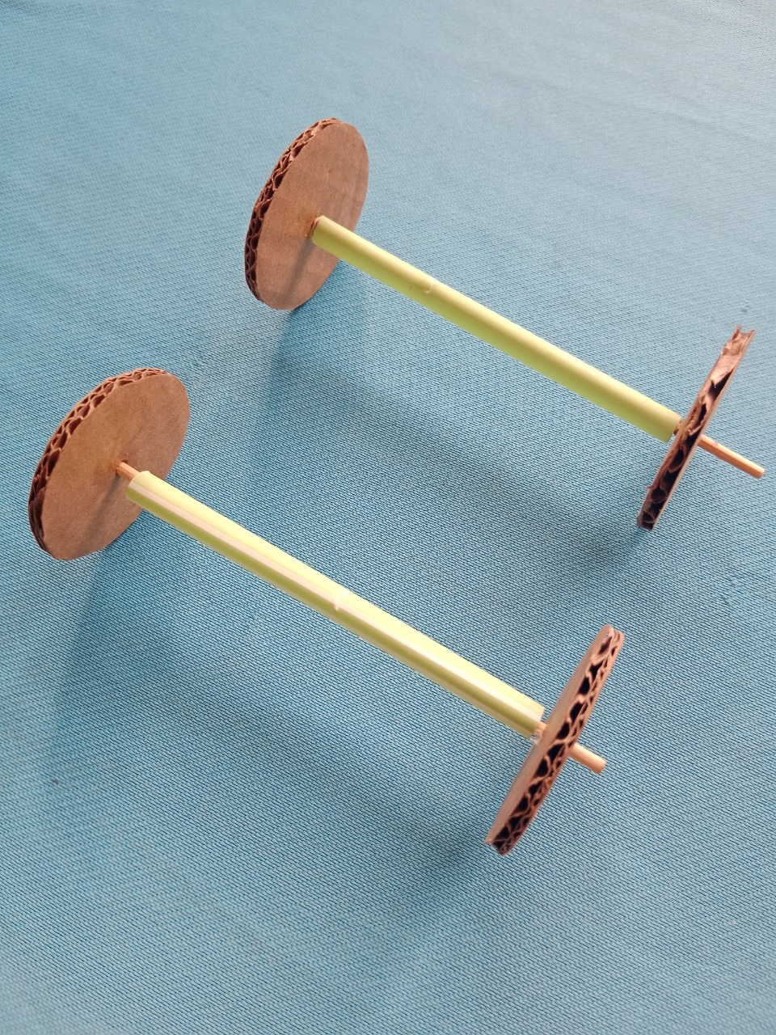
Làm bánh xe và trục bánh xe

Slide 8
Làm thân xe

Slide 9
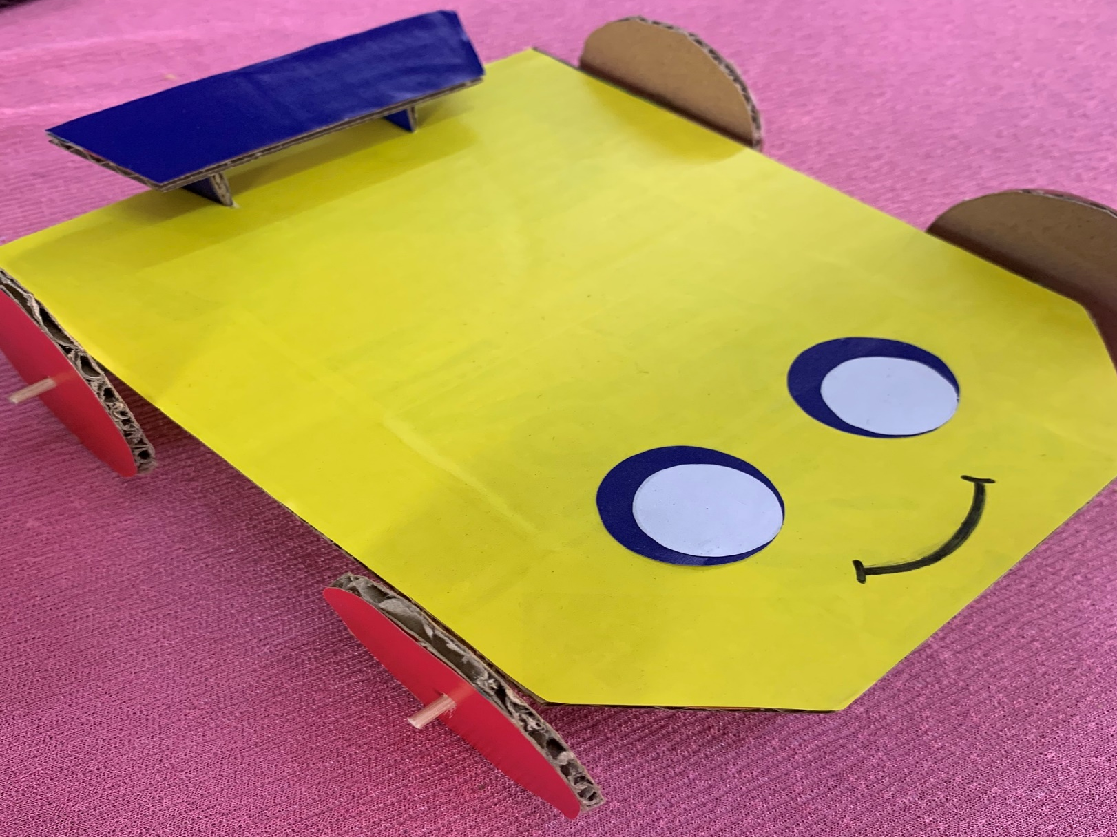
Hoàn thiện, trang trí và chạy thử

Slide 10
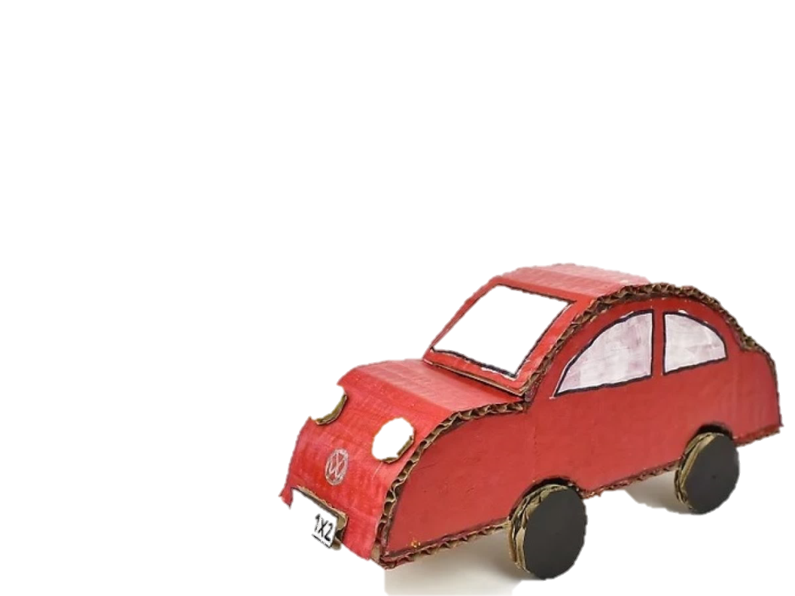
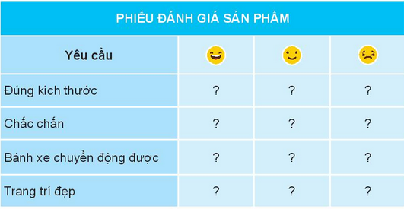
Hoạt động 2. Thực hành làm xe đồ chơi bằng giấy bìa cứng.
Tiêu chí đánh giá sản phẩm

Slide 11

Trong quá trình thực hiện chúng ta cần lưu ý điều gì?

Slide 12
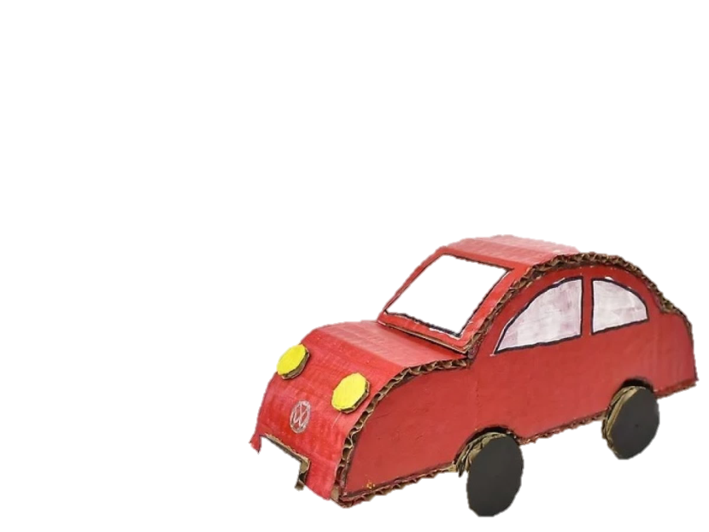
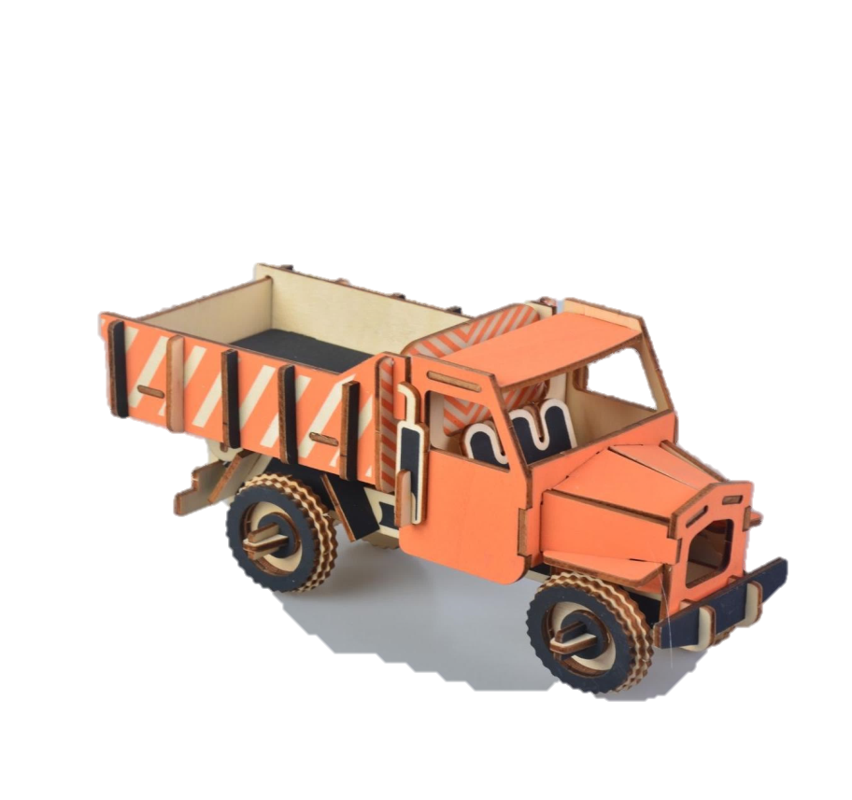

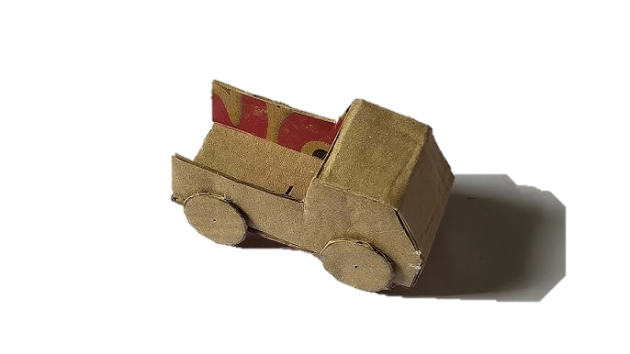
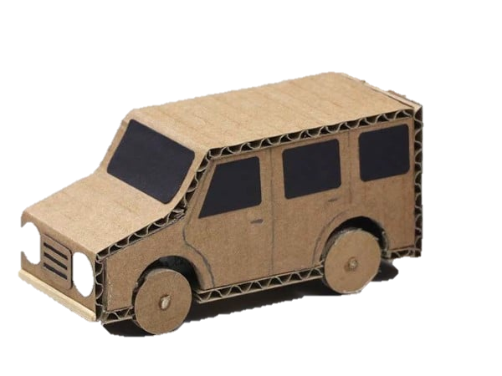
Trưng bày sản phẩm

Slide 13
